Slide 1

PERTEMUAN 12 :
Pekerjaan di Bidang TI Sebagai Profesi

Slide 2

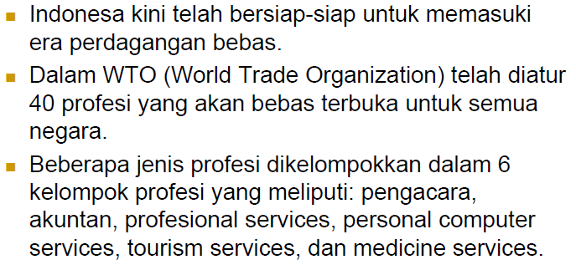
6 Kelompok Profesi

Slide 3
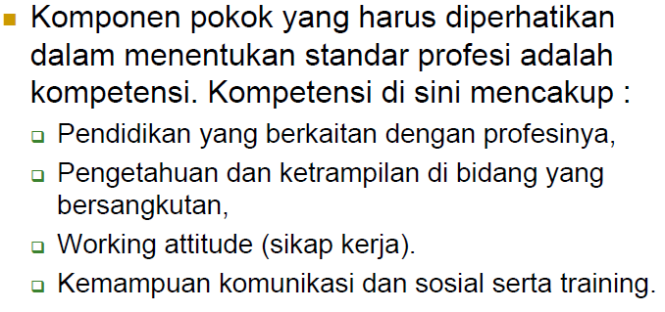
Komponen Standar Profesi

Slide 4

Pekerjaan di Bidang TI Sebagai Profesi
Untuk mengatakan apakah suatu pekerjaan termasuk profesi atau bukan, kriteria pekerjaan tersebut harus diuji.
Sebagai contoh :
Pekerjaan sebagai staf operator komputer (sekedar mengoperasikan), tidak masuk dalam golongan profesi jika untuk bekerja sebagai staf operator tersebut tidak membutuhkan latar belakang pendidikan, pengetahuan dan pengalaman tertentu.

Slide 5
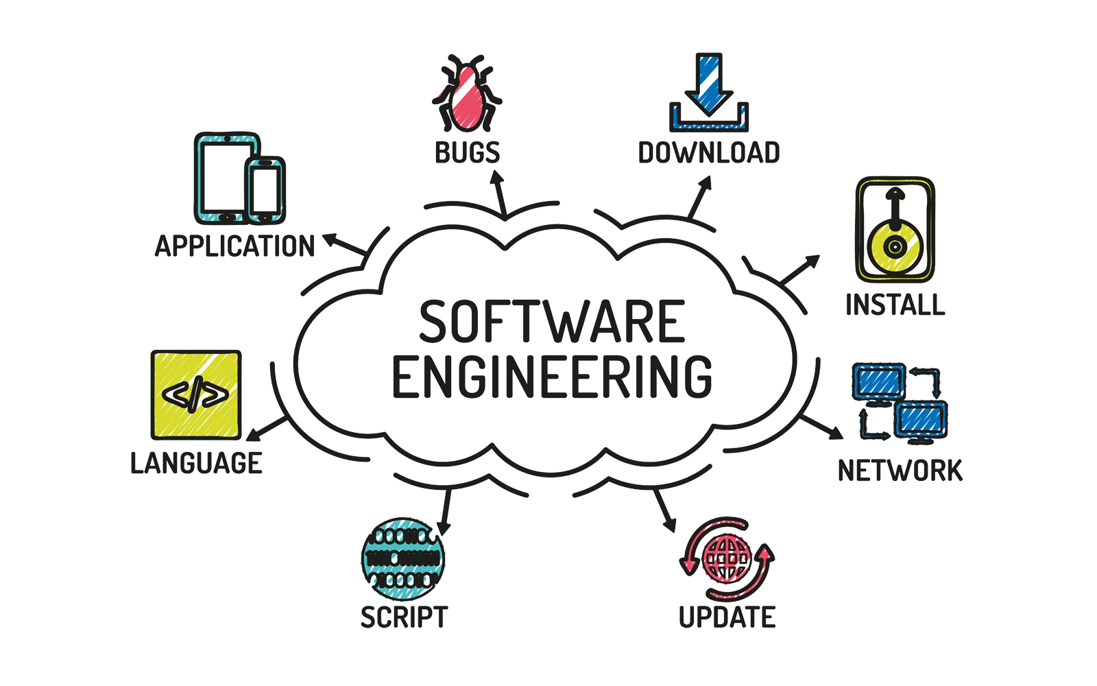
Pekerjaan Sebagai Profesi
Adapun seorang software engineer dapat dikatakan sebagai sebuah profesi karena seseorang yang bekerja sebagai software engineer haruslah berpengetahuan, memiliki pengalaman kerja dan ahli di bidangnya.

Slide 6
Pekerjaan Sebagai Profesi Lanj.
Julius Hermawan (2003), mencatat dua karakteristik yang dimiliki oleh software engineer sehingga pekerjaan tersebut layak disebut sebuah profesi, yaitu:
Kompetensi : Kompetensi yang dimaksud yaitu sifat yang selalu menuntut profesional software engineer untuk memperdalam dan memperbaharui pengetahuan dan ketrampilannya sesuai tuntutan profesinya.
Tanggung jawab pribadi : Yang dimaksud yaitu kesadaran untuk membebankan hasil pekerjaannya sebagai tanggung jawab pribadi.

Slide 7
Pengembangan diri
Agar dapat melaksanakan tugas dan tanggung jawabnya secara baik dan benar, seorang software engineer perlu terus mengembangkan bidang ilmu dalam pengembangan perangkat lunak, seperti :
    Bidang ilmu metodologi pengembangan perangkat lunak
    Manajemen sumber daya
    Mengelola kelompok kerja
    Komunikasi

Slide 8
Pekerjaan di Bidang TI Standar Pemerintah
Mengingat pentingnya teknologi informasi bagi pembangunan bangsa maka pemerintah pun merasa perlu membuat standardisasi pekerjaan di bidang teknologi informasi bagi pegawainya.
Institusi pemerintah telah mulai melakukan klasifikasi pekerjaan dalam bidang teknologi informasi sejak tahun 1992.
Klasifikasi pekerjaan ini mungkin masih belum dapat mengakomodasi klasifikasi pekerjaan pada teknologi informasi secara umum. Terlebih lagi, deskripsi pekerjaan setiap klasifikasi pekerjaan masih kurang jelas dalam membedakan setiap sel pekerjaan.

Slide 9
Pranata Komputer
Pegawai Negeri Sipil yang bekerja dibidang teknologi informasi, disebut pranata komputer.
Beberapa penjelasan tentang pranata komputer sebagai berikut:

Slide 10
Pengangkatan Pejabat Pranata Komputer
  Pengangkatan Pegawai Negeri Sipil dalam jabatan Pranata Komputer ditetapkan oleh Menteri, Jaksa Agung, Pimpinan Kesekretariatan Lembaga Tertinggi/Tinggi Negara, Pimpinan Lembaga Pemerintah Nondepartemen dan Gubernur Kepala Daerah Tingkat 1.

Slide 11
Syarat-Syarat Jabatan Pranata Komputer
Bekerja pada satuan organisasi instansi pemerintah dan bertugas pokok membuat, memelihara dan mengembangkan sistem dan atau program pengolahan dengan komputer.
Berijazah serendah-rendahnya Sarjana Muda/D3 atau yang sederajat.
Memiliki pendidikan dan atau latihan dalam bidang komputer dan pengalaman melakukan kegiatan di bidang komputer
Memiliki pengetahuan dan atau pengalaman dalam bidang tertentu yang berhubungan dengan bidang komputer
Setiap unsur penilaian pelaksanaan pekerjaan sekurang-kurangnya bernilai baik

Slide 12
Jenjang dan Pangkat Pranata Komputer
NO | Jabatan Pranata Komputer | Pangkat | Gol/ Ruang
1 | Asisten Pranata Komputer Madya | Pengatur Muda Tingkat I | II/b
2 | Asisten Pranata Komputer | Pengatur | II/c
3 | Ajun Pranata Komputer Muda | Pengatur Tingkat I | II/d
4 | Ajun Pranata Komputer Madya | Penata Muda | III/a
5 | Ajun Pranata Komputer | Penata Muda Tingkat I | III/b
6 | Ahli Pranata Komputer Pratama | Penata | III/c
7 | Ahli Pranata Komputer Muda | Penata Tingkat I | III/d
8 | Ahli Pranata Komputer Madya | Pembina | IV/a
9 | Ahli Pranata Komputer Utama Pratama | Pembina Tingkat I | IV/b
10 | Ahli Pranata Komputer Utama Muda | Pembina Utama Muda | IV/c
11 | Ahli Pranata Komputer Utama Madya | Pembina Utama | IV/d

Slide 13
Standarisasi Profesi TI menurut SRIG-PS SEARCC
Adalagi jenis pengelompokan lain untuk pekerja di kalangan teknologi informasi.
Yang sering digunakan adalah pengklasifikasian standarisasi profesi di bidang teknologi informasi menurut SRIG-PS SEARCC.
SEARCC (South East Asia Regional Computer Confideration)

Slide 14
SEARCC (South East Asia Regional Computer Confideration)
SEARCC (South East Asia Regional Computer Confideration)
merupakan suatu forum atau badan yang beranggotakan
himpunan profesional IT (Information Technology-Teknologi
Informasi) yang terdiri dari 13 negara.
SEARCC dibentuk pada Februari 1978, di Singapura oleh 6
ikatan komputer dari negara-negara tetangga seperti
Hongkong, Indonesia, Malaysia, Filiphina, Singapura dan
Thailand.

Slide 15
SRIG-PS
(Special Regional Interest Group on Professional Standarisation)
Indonesia sebagai anggota SEARCC telah aktif turut serta dalam berbagai kegiatan yang dilaksanakan oleh SEARCC.
Salah satunya adalah SRIG-PS (Special Regional Interest Group on Professional Standarisation) yang mencoba merumuskan standarisasi pekerjaan dalam dunia teknologi informasi.

Slide 16
Model Pekerjaan SEARCC
Model SEARCC untuk pembagian job dalam lingkungan TI merupakan model 2 dimensi yang mempertimbangkan jenis pekerjaan dan tingkat keahlian ataupun tingkat pengetahuan yang dibutuhkan.

Slide 17
Beberapa kriteria menjadi pertimbangan dalam mengembangkan klasifikasi job ini, yaitu:
  - Cross Country, cross-enterprise applicability
  Ini berarti bahwa job yang diidentifikasi tersebut harus relevan dengan kondisi region dan setiap negara pada region tersebut, serta memiliki kesamaan pemahaman atas setiap fungsi pekerjaan.

Slide 18
  - Function Oriented bukan tittle oriented
  Klasifikasi pekerjaan berorientasi pada fungsi, yang berarti bahwa gelar atau titel yang diberikan dapat saja berbeda, tapi yang penting fungsi yang diberikan pada pekerjaan tersebut sama. Gelar atau titel dapat berbeda pada negara yang berbeda.

Slide 19
  - Testable/certificable
  Klasifikasi pekerjaan harus bersifat testable, yaitu bahwa fungsi yang didefinisikan dapat diukur/diuji.
  - Applicable
  Fungsi yang didefinisikan harus dapat diterakan pada mayoritas Profesional TI pada region masing-masing.

Slide 20
Bagan Klasifikasi
Profesi TI
Pendidikan dan
Pelatihan
System
Development
Specialist
Support
Instruktur dari
Pendidikan TI
Non Gelar
Specialist pada
bidang tertentu
Programmer
Project
Manager
System
Analyst
Model Klasifikasi yang direkomendasikan
(sumber http://wiryana.pandu.org/SRIG-PS)

Slide 21
Setiap jenis pekerjaan dari skema di atas masing – masing memiliki 3 tingkatan, yaitu:
1.Supervised (terbimbing)
  Tingkatan awal dengan 0-2 tahun pengalaman, membutukan pengawasan dan petunjuk dalam pelaksanaan tugasnya.
2.Moderately supervised (madya)
  Tugas kecil dapat dikerjakan oleh mereka, tetapi tetap membutuhkan bimbingan untuk tugas yang lebih besar, 3-5 tahun pengalaman.
3.Independent/Managing (mandiri)
  Memulai tugas, tidak membutuhkan bimbingan dalam pelaksanaan tugas.

Slide 22
Contoh: Analis Sistem
Terbimbing
Madya
Mandiri
Membuat spesifikasi fungsional sistem yang telah didefinisikan, membantu implementasi, membuat dokumentasi, dan membantu pada tahap awal pemakaian
Berperan dalam semua tahap definisi sistem yang lebih besar, kompleksitas, serta pembuktian pengembangannya dg teknik analisis dan model, membantu hingga tahap pelatihan
Memimpin dan merencanakan kerja tim dan tanggung jawab penuh selama SDLC yang sangat kompleks. Memberi saran&rekomendasi serta pelatihan
Gambaran Umum

Slide 23
STANDARDISASI PROFESI
MODEL SRIG-PS SEARCC
SRIG-PS dibentuk karena adanya kebutuhan untuk mewujudkan dan menjaga standard profesional yang tinggi dalam dunia Teknologi Informasi, khususnya ketika sumber daya di region ini memiliki kontribusi yang penting bagi kebutuhan pengembangan TI secara global.

Slide 24
SRIG-PS diharapkan memberikan hasil sebagai berikut :
Terbentuknya Kode Etik untuk profesional TI
Klasifikasi pekerjaan dalam bidang Teknologi Informasi
Panduan metoda sertifikasi dalam TI
Promosi dari program yang disusun oleh SRIG-PS di tiap negara anggota SEARCC

Slide 25
TERIMA KASIH

